Slide 1
桃園市大同國小水域安全宣導
暑假將至，假日出門戲水，應慎選合法安全的親水地點活動；應避免到無救生員的危險水域戲水以免發生溺水事件
從事水域遊憩活動時，務必確實掌握自身能力，並做好風險評估，隨時注意環境變化，遵循「防溺10招」。
1.戲水地點需合法，要有救生設備與人員 2.避免做出危險行為，不要跳水
3.進入陌生水域，戲水游泳格外小心 4.別落單，隨時注意同伴狀況
5.下水前先暖身，千萬別穿牛仔褲 6.不可在水中嬉鬧惡作劇
7.身體疲累狀況差，先休息充電別下水 8.不要長時間浸泡，小心失溫
9.注意氣象報告，現場氣候不佳別戲水 10.加強游泳漂浮技巧，不幸落水保持
放鬆冷靜

Slide 2
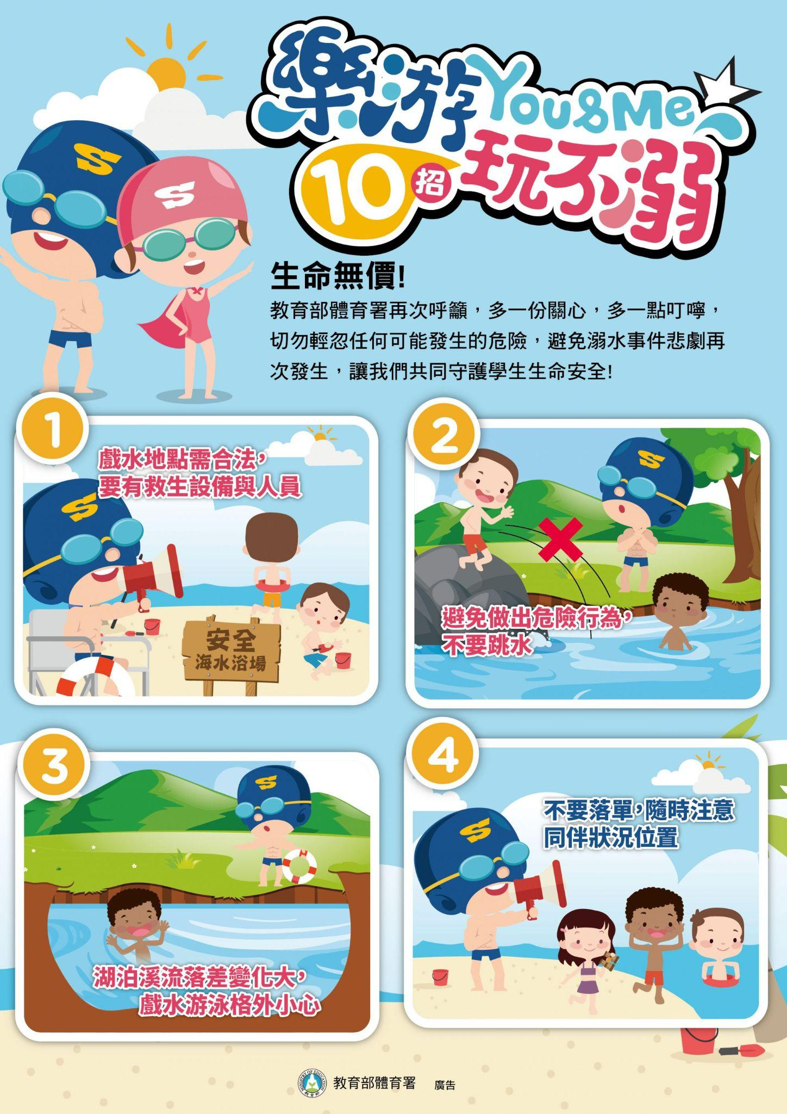
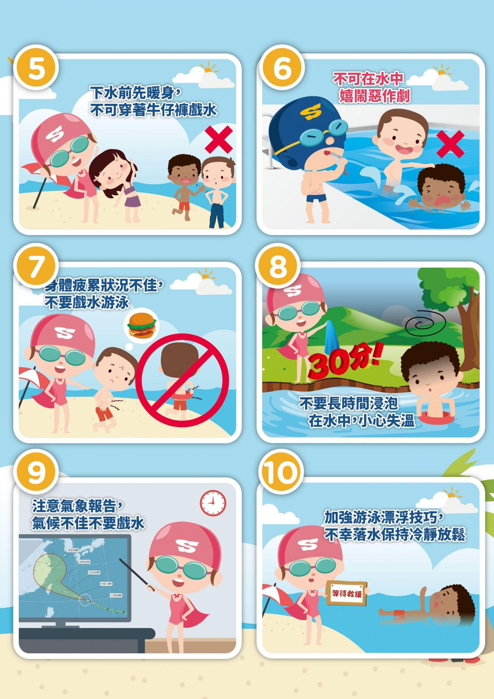

Slide 3
遇到溺水者，除了「叫、叫、伸、拋、划」救溺5招，即使情況再緊急，仍應牢記三原則：岸上救生優於下水救生、器材救生優於徒手救生、團隊救生優於個人救生。
救溺五步：叫叫伸拋划，救溺先自保
1.叫 ：大聲呼救
2.叫 ：呼叫 119、 118、 110、 112
3.伸 ：利用延伸物（竹竿、樹枝等）
4.拋： 拋送漂浮物（球、繩、瓶等）
5.划： 利用大型浮具划過去（船、救生圈、浮木、救生浮標等）
「救溺五步」是低風險到高風險的救溺方式，第一時間務必大聲求援，利用周圍救生器材，切勿貿然下水救人。

Slide 4
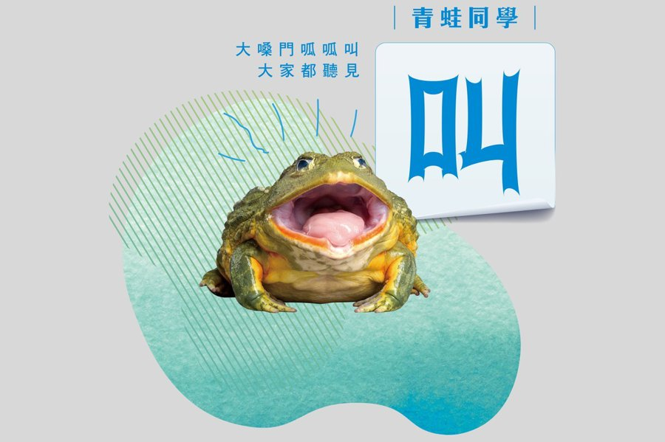
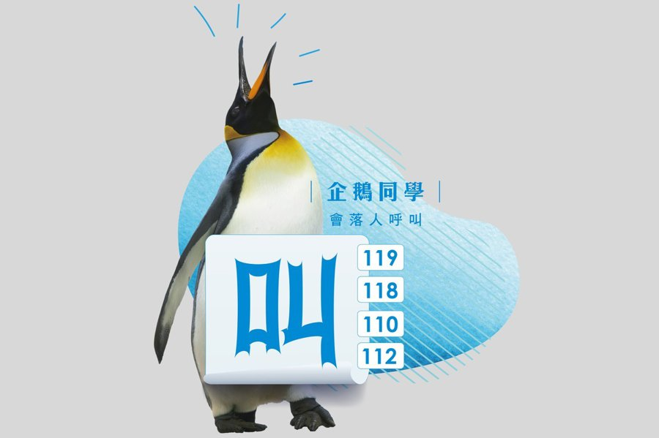
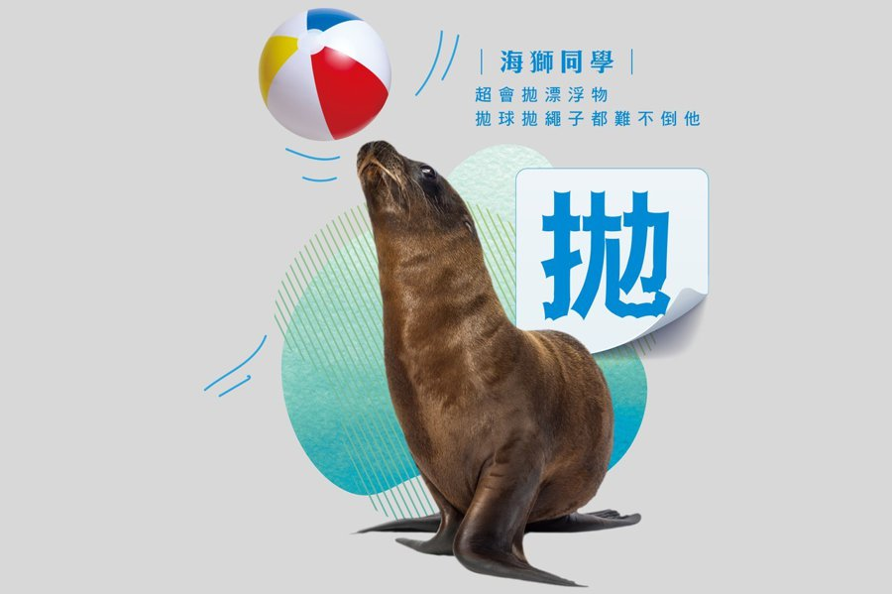
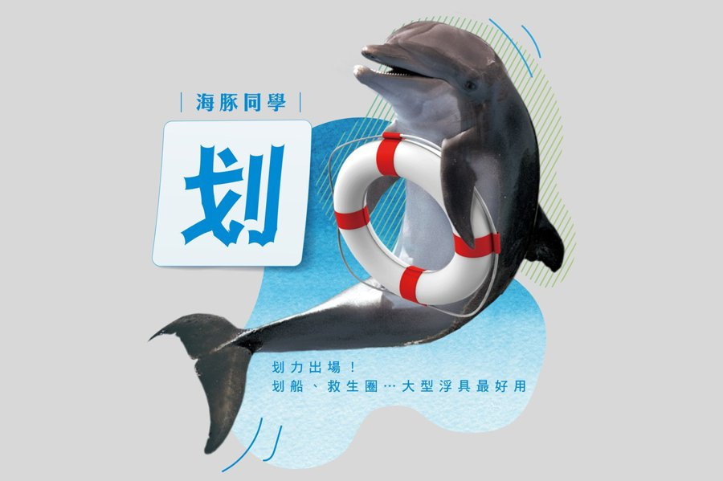
立即大聲呼救
打電話呼叫 119、118、110、112
利用竹竿、木條、衣物等延伸物
拋送球、繩、瓶等漂浮物
利用大型浮具划過去（船、救生圈、浮木、保麗龍等）

Slide 5
水中自救4招
一、拍打水面：雙手水平舉起向下平拍水面，並大聲呼喊，利用動作和聲音引起注意。
二、運用漂浮物：運用現場可得的漂浮物，或是脫下身上的衣物從頭後向前拋，讓衣物充滿空 氣形成浮具。
三、水母漂：深吸一口氣，臉向下埋入水中，手與腳向下自然伸直，並將身體放鬆。
四、仰漂：全身放鬆，吸滿氣後頭部慢慢後仰，換氣時用口快吐快吸。
「生命無價」！參與水域活動謹記「救溺五步」及「防溺十招」，切勿輕忽任何可能發生的危險，避免溺水事件悲劇再次發生，讓我們共同守護生命安全！
水域安全影片--自救救人篇
決定命運的4招~水中自救完整版

